Slide 1
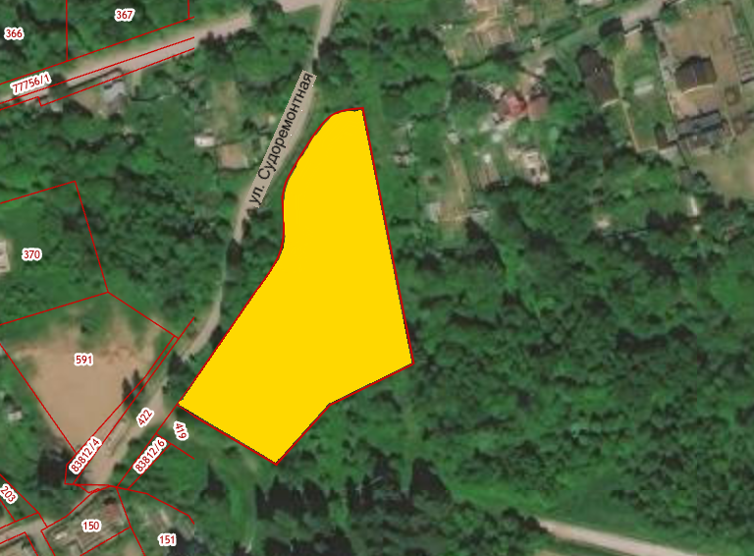
Земельный участок по адресу: г. Пермь, Орджоникидзевский район, ул. Верхне-Камская, 74
Кадастровый номер участка – 59:01:2510230:613
Площадь земельного участка – 3 559 кв.м.
Форма собственности – государственная собственность не разграничена;
Окружение площадки – площадка расположена в частном секторе
Градостроительный регламент – зона индивидуальной жилой застройки городского типа (Ж-4);
Вид разрешенного использования – для строительства блокированной жилой застройки;
Транспортная доступность: расстояние до остановки общественного транспорта «Микрорайон Одино» 500 м, автобусы №№ 49, 73, 73к
Технические условия подключения
Водоснабжение – возможность подключения имеется, необходимо выполнить ряд мероприятий;
Водоотведение – возможность подключения имеется, необходимо выполнить ряд мероприятий;
Энергоснабжение – возможность подключения имеется;
Газоснабжение – возможность подключения имеется;
Теплоснабжение – возможность подключения имеется

